Slide 1

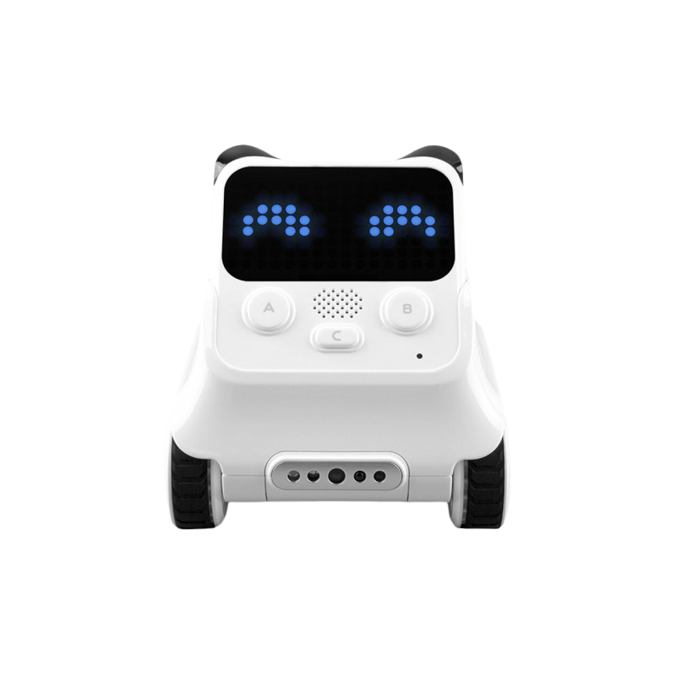


ESTACIÓN 2
Desafío Codey Rocky
INGENIERÍA CIVIL EN INFORMÁTICA
Presentación

Slide 2
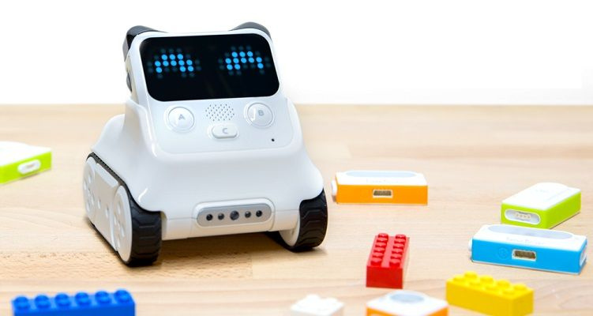
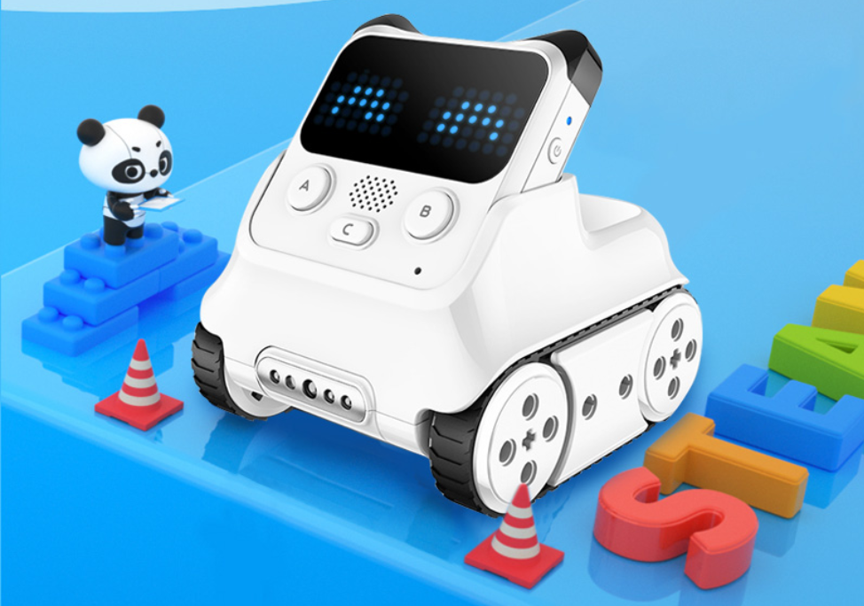


Estación 2: Laberinto con Codey Rocky
¿Qué es
Codey Rocky?
Codey Rocky es un robot educativo interactivo de diseñado para enseñar programación y robótica de forma lúdica. Permite programación por bloques utilizando Scratch y Python, además de incorporar IA e IoT.

Slide 3
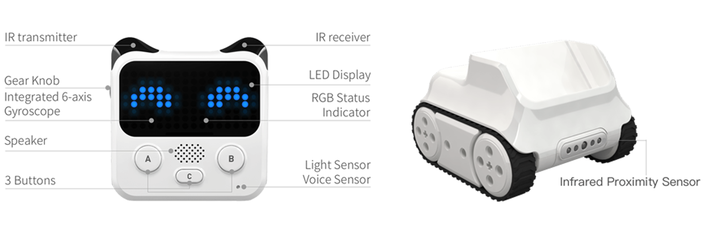
Estación 2: Laberinto con Codey Rocky
Componentes del Pequeño Robot
Transmisor Infrarrojo
Receptor Infrarrojo
Perilla de Engranaje
Pantalla Led
Giroscopio de 6 Ejes
Indicador LED RGB
Altavoz
3 Botones (A, B y C)
Sensor de Luz y Voz
Transmisor de infrarrojos
Receptor de Infrarrojos
Indicador RGB
Sensor de Luz
Diodo Emisor de Luz

Slide 4
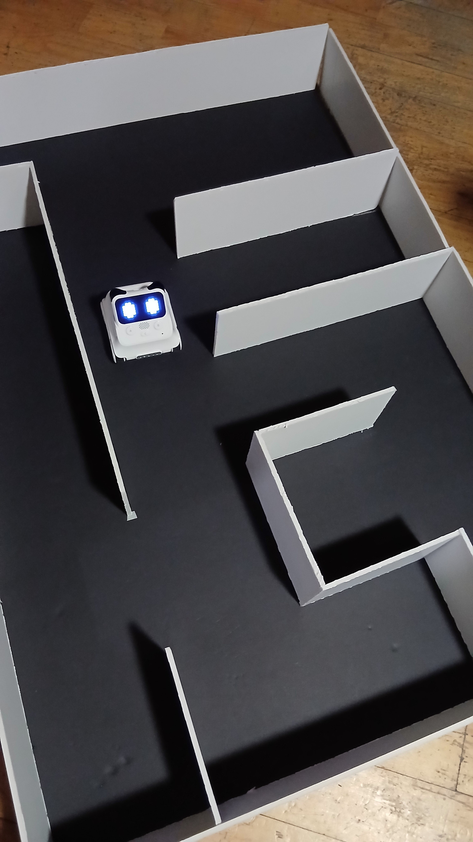


Estación 2: Laberinto con Codey Rocky
Desafío:
Resolviendo el Laberinto
OBJETIVO
El pequeño robot Codey Rocky debe resolver un laberinto por si solo.
Utilizando sensores para detección de objetos, y aprendiendo el recorrido precargado en un algoritmo en Scratch

Slide 5


Estación 2: Laberinto con Codey Rocky
Laberinto
y Ruta de Recorrido
¿Cómo verá el laberinto el robot?

Slide 6

Estación 2: Laberinto con Codey Rocky
¿Cómo Resolverá el Laberinto?
"El robot no tiene ojos como nosotros, ve el mundo como si estuviera a oscuras y usara su sistema de sensores infrarrojo. Recorrerá hasta que el choque, y ahí tomará una decisión".

Slide 7

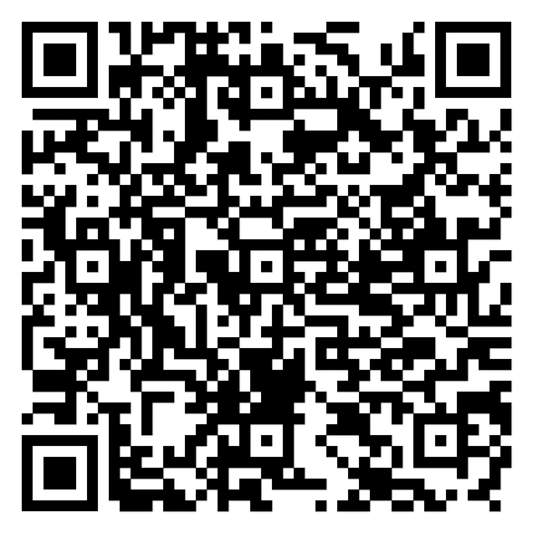
Estación 2: Laberinto con Codey Rocky
Para más
adelante...
Descargar la App de Makeblock
Escanea el QR o busca la App en la Play Store o App Store

Slide 8
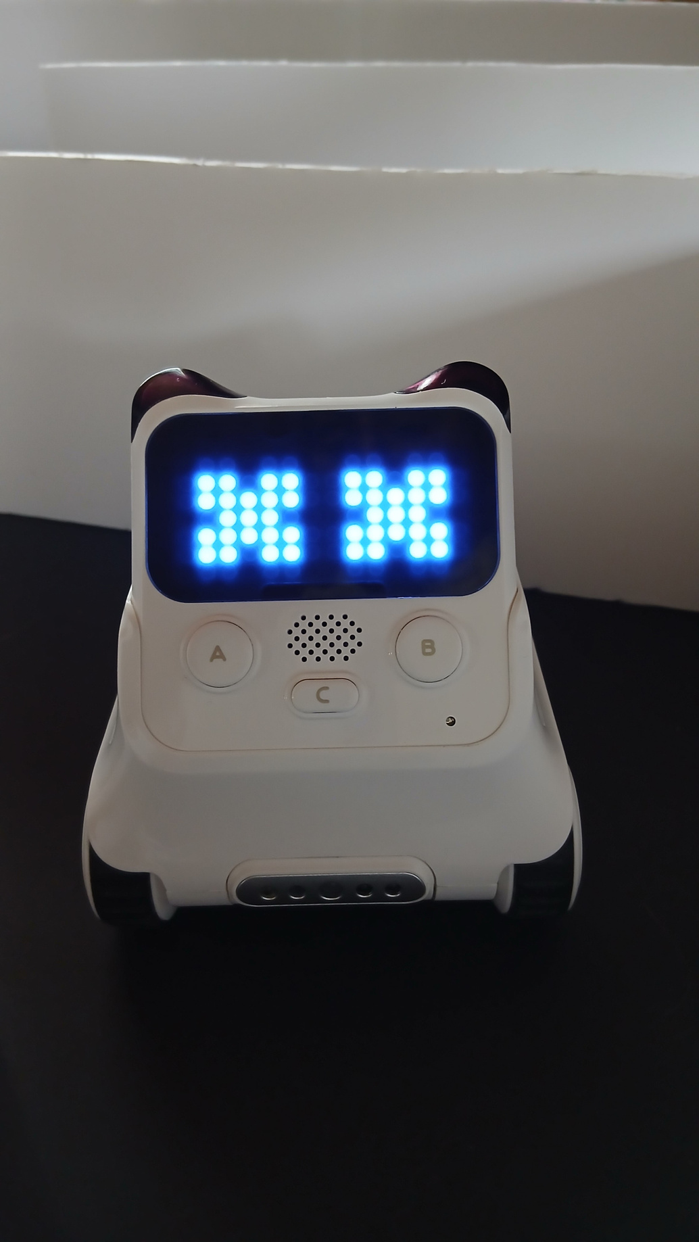


Estación 2: Laberinto con Codey Rocky
¡Tenemos un Problema!
Error del Bucle
1° INTENTO
Al principio, le dijimos al robot “si ves una pared, gira a un lado”. ¿Saben qué pasó? Se quedó atrapado dando vueltas en el mismo pasillo. Tuvimos que ser más inteligentes y programar un “mapa de eventos".
Fallido

Slide 9
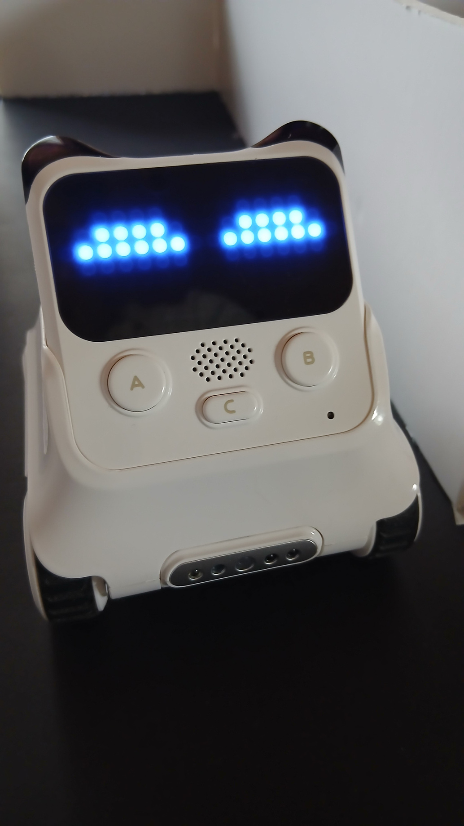

Estación 2: Laberinto con Codey Rocky
¡Se logró!
Mapa de Eventos
2° INTENTO
Como el robot no tiene memoria para recordar por dónde pasó, tuvimos que cambiar la estrategia. En lugar de que él decida solo, nosotras tenemos que ser sus guías y darle un mapa de eventos paso a paso.
Logrado!

Slide 10

¡MUCHAS GRACIAS!

